Slide 1
Nama Aplikasi
Semarang Tour

Slide 2
Deskripsi Singkat
SemaragTour adalah aplikasi untuk membantu mencari objek pariwisata di wilayah kota semarang, kelebihan dari aplikasi ini adalah membantu para wisatawan guna menentukan tempat pariwisata mana yang akan di kunjungi terlebih dahulu ‘dengan memanfaatkan fitur voting dari pengunjung yang telah mengunjungi tempat tersebut secara rill.
Menerapkan video dalam aplikasi untuk mengetahui tempat pariwisata secara nyata, tidak hanya sekedar foto , deskripsi dan hasil rating dari pengunjung.

Slide 3
Fitur yang Dimiliki
Login
Digunakan oleh pengguna baru yang belum mempunyai akun
Kategori pilihan objek wisata
kategori pilihan objekwisata, misalnya: sampokong , tugumuda, lawang sewu , kota lama, gubuk pelangi.
deskripsi objek wisata
informasi tentang objek pariwisata yang akan didapatkan dalam aplikasi ini antara lain : foto , lokasi, deskripsi tentang, video, dan rating dll.

Slide 4
Target Pasar
Mahasiswa
biasanya mahasiswa akan mencari tempat wisata untuk melepas penat selama kuliah.
Wisatawan Luar Kota
wisatawan luar kota yang mampir atau berkunjung ke kota semarang membutuhkan fasilitas guna membantu mencari tempat pariwisata yang sedang hits .
Masyarakat Umum
sesekali ingin melepas penat setelah bekerja, sekolah atau kuliah dengan mengunjungi salah satu tempat pariwisata di kotanya.

Slide 5
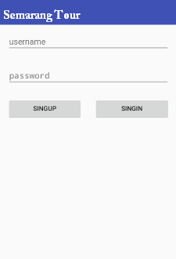
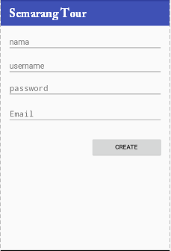
Rancangan awal
Login singup

Slide 6
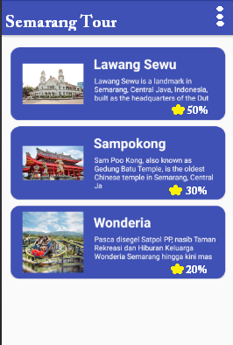
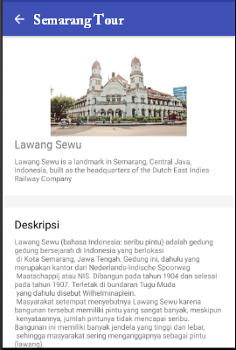
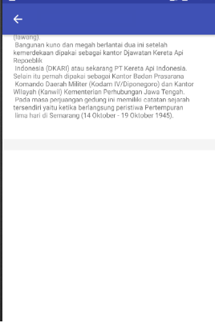
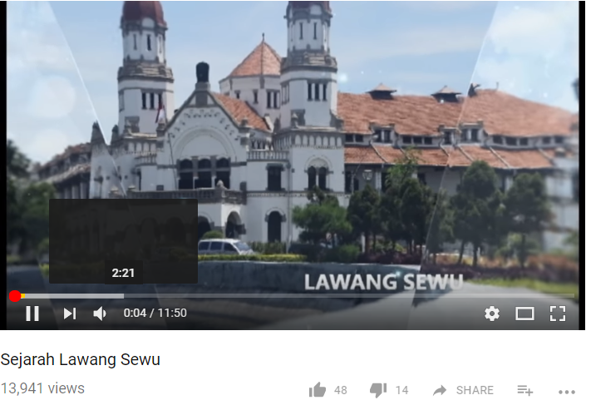
Rancangan awal
Home
Deskripsi
Deskripsi 2
Vote

Slide 7
Referensi
Aplikasi pariwisata Kota semarang
Aplikasi tentang pariwisata kota semarang.
Aplikasi Voting ketua
Aplikasi tentang penerapan sistem voting untuk ketua.

